Slide 1


CE QUI REND UN PASSAGER HEUREUX : PLONGÉE DANS LA SATISFACTION CLIENT EN VOL
Sara El Amri
Marina Moumou
Master 1 Data Analyst

Slide 2

Analyses univariées

Slide 3

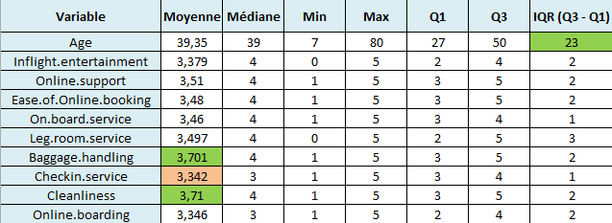
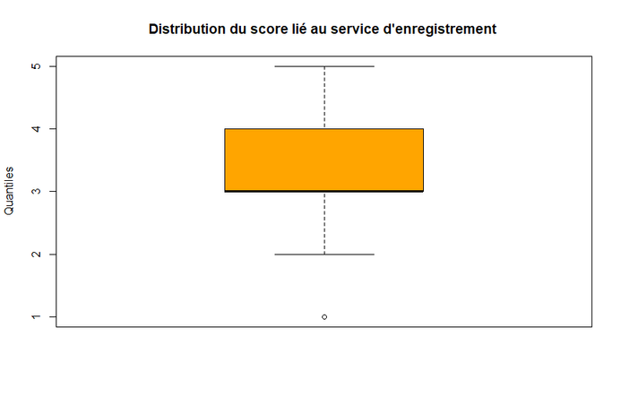
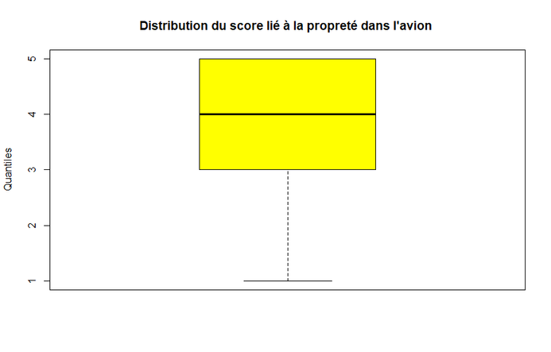
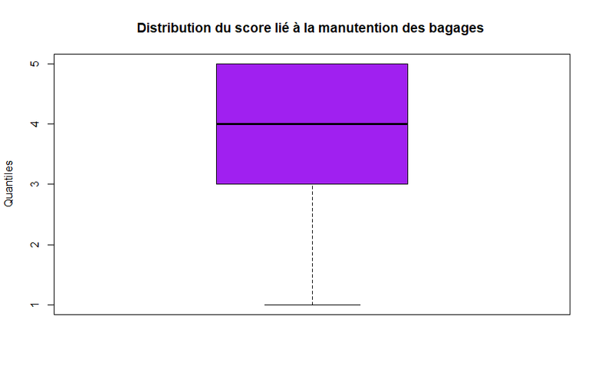
Vue d’ensemble des moyennes et répartitions

Slide 4

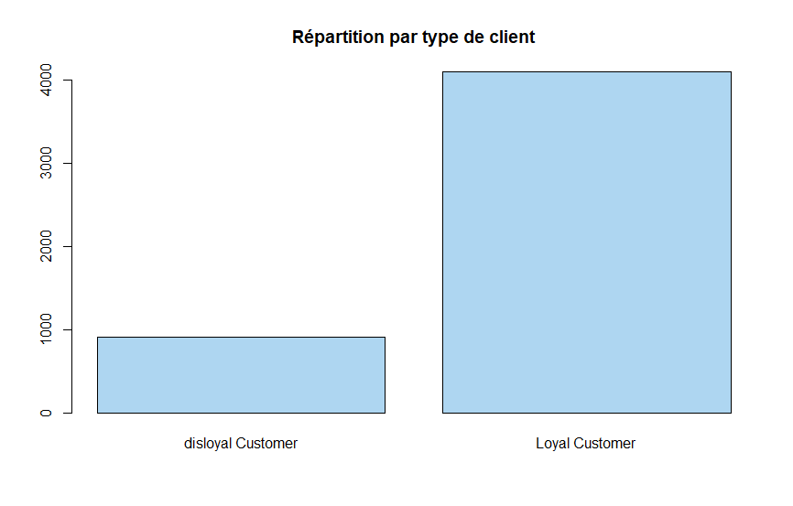
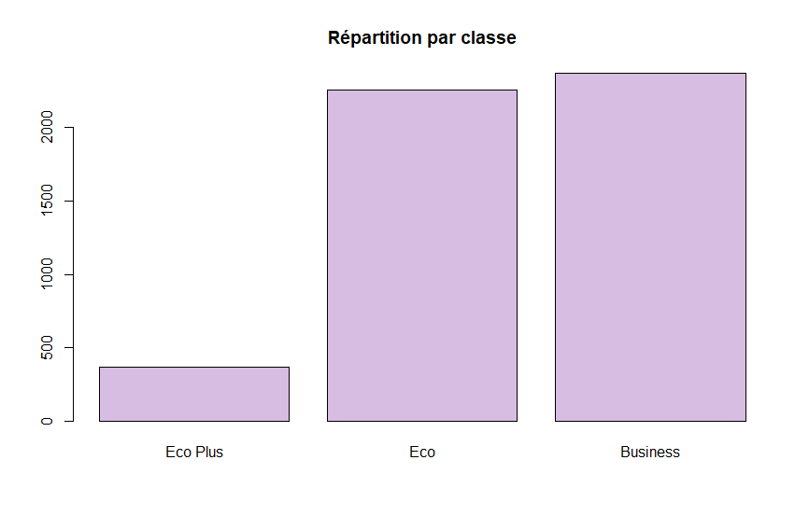
Zoom sur les variables qualitatives
  84% des passagers sont des clients fidèles
  Équilibre entre les classes Eco et Business

Slide 5
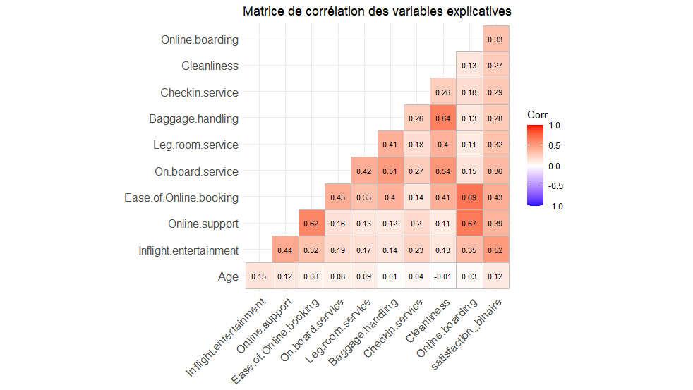
Comprendre les relations entre variables avant d’aller plus loin ...

Slide 6
Analyses bivariées

Slide 7
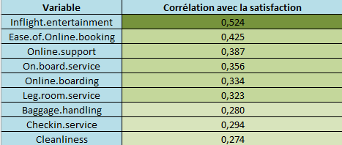
Analyse bivariée des variables quantitatives

Slide 8
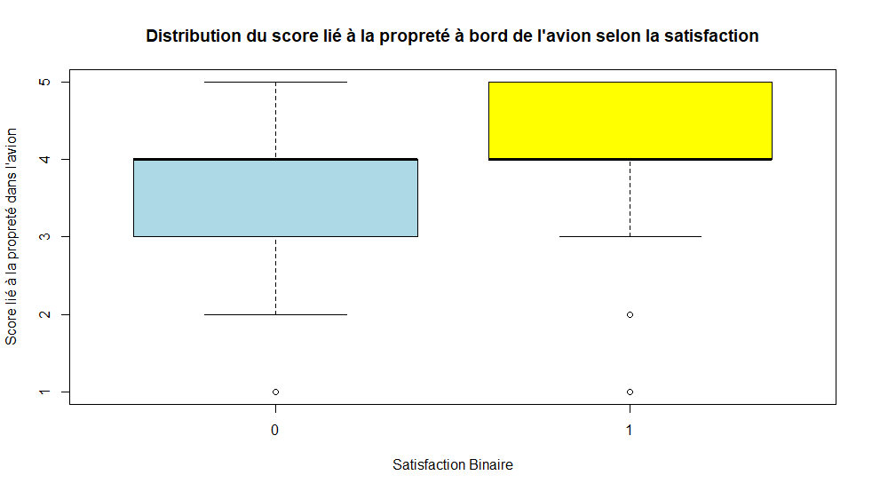
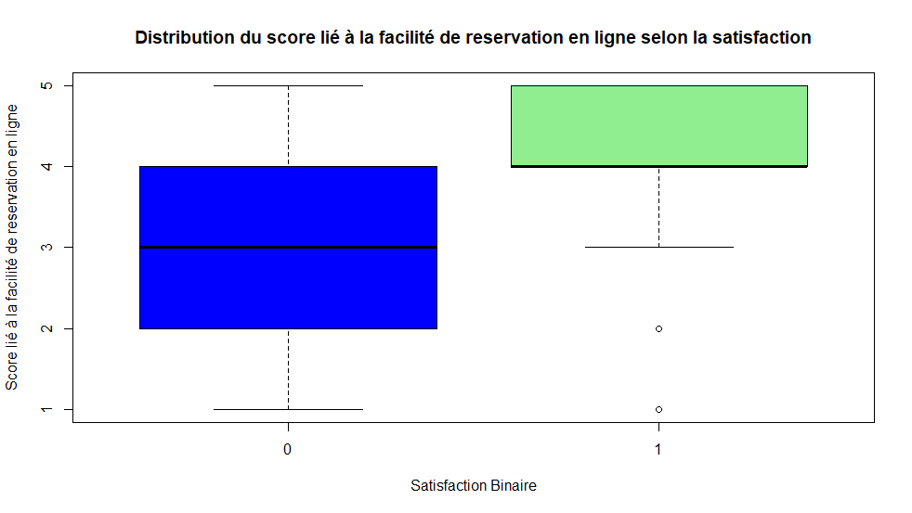
Exploration graphique des liens entre variables quantitatives
  Distribution asymétrique : les insatisfaits notent plus bas avec plus de dispersion
  Médianes plus hautes dans le groupe des satisfaits pour les deux variables

Slide 9
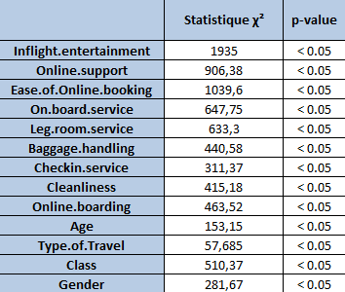

Analyse bivariée des variables qualitatives : Résultats du test du khi2
  Toutes les associations sont significatives (p < 0,05)
  Divertissement et services digitaux : variables les plus liées à la satisfaction
  Résultat : impact multi-dimensionnel sur la satisfaction

Slide 10
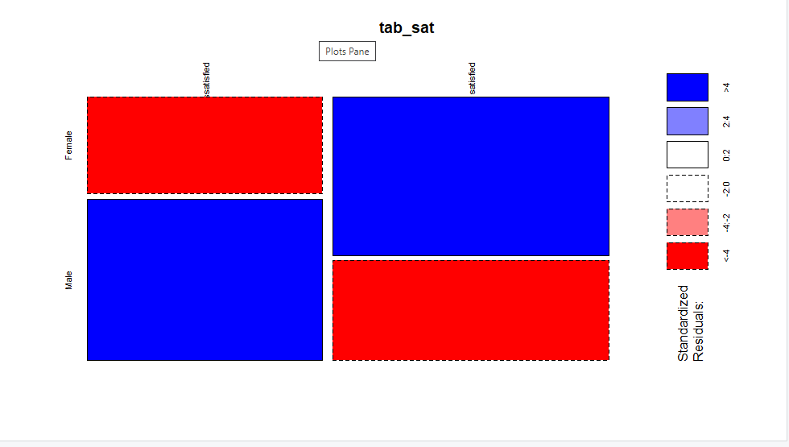
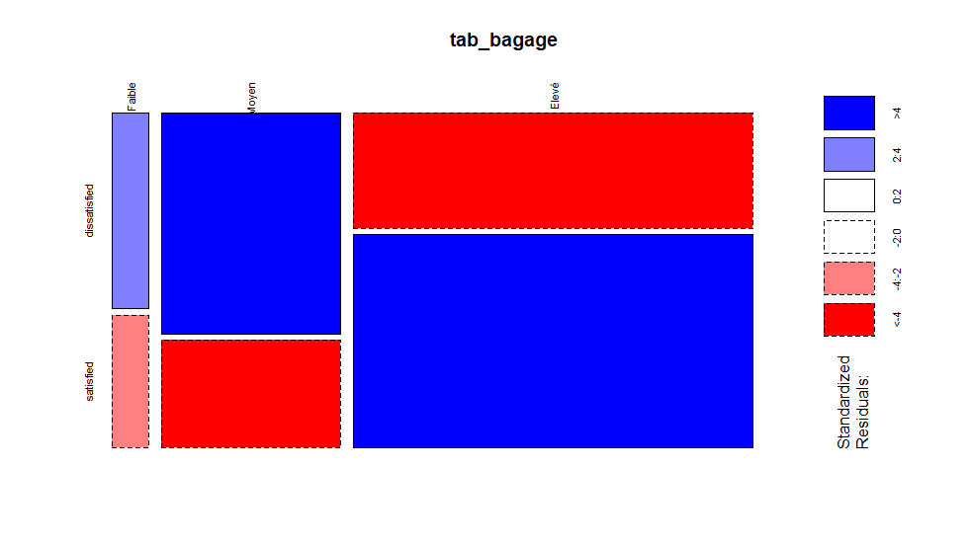
Exploration graphique des liens entre variables qualitatives

Slide 11

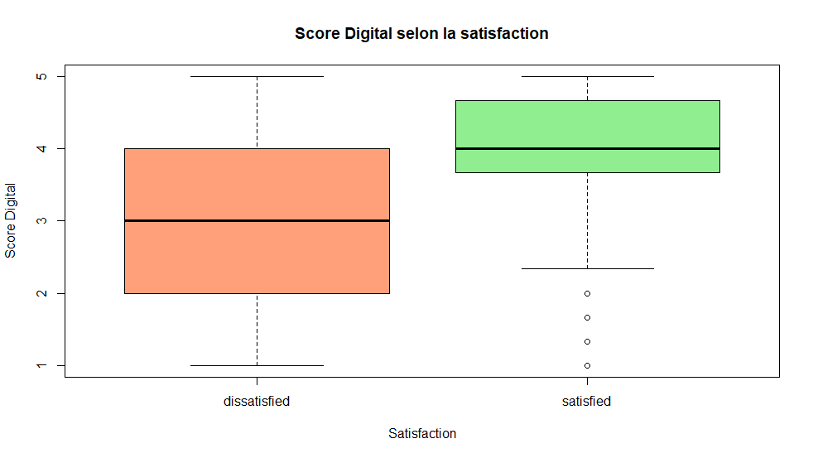
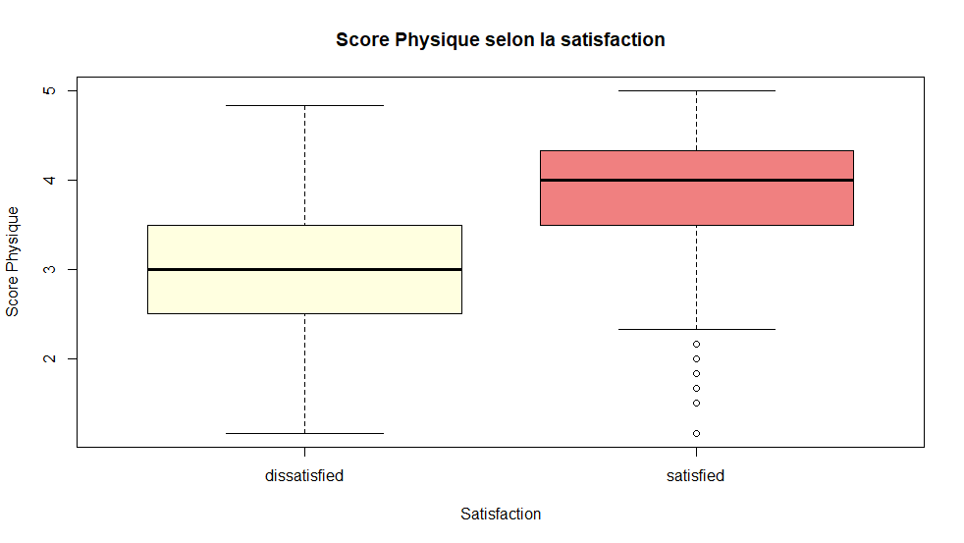
CROISEMENT DES VARIABLES QUANTITATIVES ET QUALITATIVES
SCORE PHYSIQUE
SCORE DIGITAL

Slide 12


La montée en gamme améliore nettement l’expérience, digitale comme physique.

Slide 13
Comparer pour mieux comprendre : que révèle l’analyse statistique ?

Slide 14
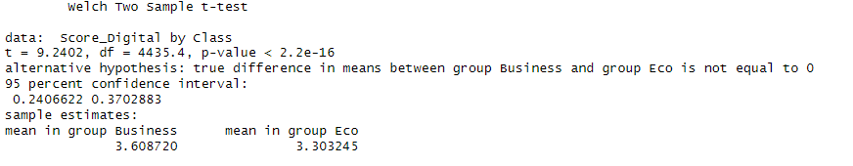
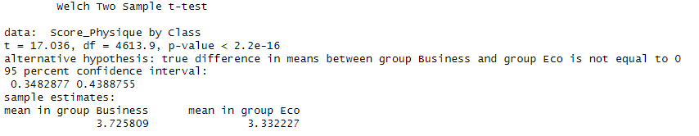
Test t de Student (Welch)
  Comparaison des moyennes des scores (physiques et digitales) entre les groupes “Business” et “Eco”
  Les moyennes des scores sont significativement plus élevées en classe “Business”

Slide 15







Test de Shapiro-wilk
Vérifie si les scores (physique et digital) suivent une distribution normale dans chaque classe.
  Toutes les p-values sont < 0.05 → les distributions ne sont pas normales
  Donc, on ne peut pas utiliser le test t seul de manière rigoureuse

Slide 16


Test de Wilcoxon (rank sum)
  Permet de comparer les distributions sans supposer la normalité, entre Eco et Business.
  Une différence statistiquement significative est observée entre les classes pour les deux scores.

Slide 17

CONCLUSION

